Slide 1
DEKRA Certification France 2018
DEKRA Certification
Les structures de certification EN 9100:2018

Slide 2
Les structures de certification EN 9100:2018
Les différentes structures possibles de certification :
  Mono-site
  Multi-sites
  Campus
  Plusieurs sites (« several sites »)
  Organismes Complexes
Le client doit examiner :
Les sites,
La/Les chaine(s) de valeurs de l’entreprise (processus end-to-end dans le but de livrer un produit ou un service à un client)
L’auditeur devra confirmer que la structure choisie par l’organisme est justifiée et conforme

Slide 3
Les structures de certification EN 9100:2018
Les critères communs d’éligibilité à un schéma de certification sont les suivants :
Un SMQ commun,
Tous les sites ont un lien légal, organisationnel ou contractuel avec la fonction centrale,
Un système d’audit interne et de management commun,
La fonction centrale peut initier des changements et des actions correctives,
La fonction centrale recueille et analyse les données de performance.

Slide 4
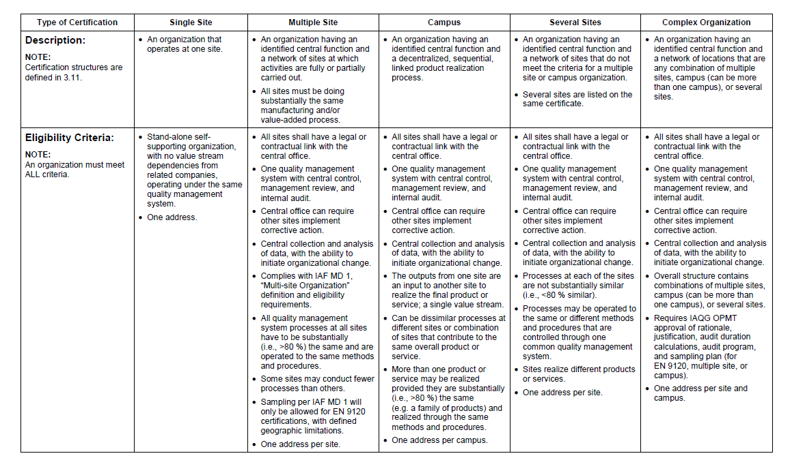
Tableau récapitulatif des structures de certification

Slide 5
STRUCTURE SITE UNIQUE
Un organisme avec une seule adresse,
Un ou plusieurs bâtiments qui font partie d’une adresse
Une ou plusieurs familles de produits sont fabriqués

Slide 6
STRUCTURE SITE MULTIPLE
Une fonction centrale identifiée (pas nécessairement le siège) où certaines activités sont planifiées , organisées, contrôlées
L’organisme a un réseau de sites où ses activités sont réalisées (partiellement ou en totalité)
Tous les processus du SMQ doivent être les mêmes (>=80%) et doivent utiliser les mêmes méthodes et procédures
Certains sites peuvent utiliser moins de processus que d’autres

Slide 7
STRUCTURE CAMPUS
Un organisme avec une fonction centrale pas nécessairement le siège où certaines activités sont planifiées, contrôlées, gérées
La réalisation du produit est en séquences et décentralisée,
Cette réalisation du process a une “chaine de valeur” pour laquelle les éléments de sortie d’un site sont les éléments d’entrée d’un site pour réaliser un service / produit final
80% des processus et méthodes qui font chaque produit/service sont les mêmes

Slide 8
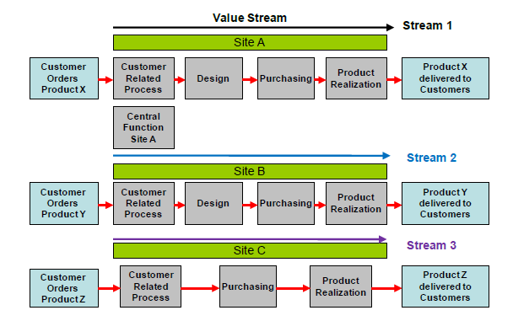
STRUCTURE SEVERAL SITES
Un organisme qui a une fonction centrale identifiée (pas nécessairement le siège) où certaines activités sont planifiées , organisées, contrôlées
Un réseau de sites qui ne sont pas
éligibles à « sites multiples » ou « campus »
Exemple:
Un organisme avec des sites qui réalisent des produits ou services avec des processus / méthodes différents,
Certains clients, des produits ou services pour chaque site sont les mêmes, d’autres sont différents

Slide 9
STRUCTURE COMPLEXE
Un organisme qui a une fonction centrale identifié (pas nécessairement le siège) où certaines activités sont planifiées, organisées, contrôlées
Un réseau de sites qui forment une combinaison de sites multiples, campus, plusieurs sites, ou plus d’un campus

Slide 10
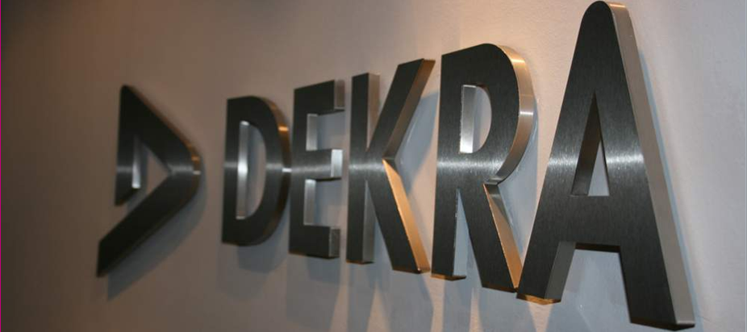
Des questions/ précisions
Contactez nous:
M. Ludovic MARTIN ludovic.martin@dekra.com
Tél: + 33(0)6 40 71 54 92

